Slide 1
Поиск недостающей информации, её обработка и анализ
10 класс
Аминькаева И.М.

Slide 2

Другие определения понятия «Информация»
И. – это сведения об окружающем мире и протекающих в нем процессах, воспринимаемые человеком или специальным устройством (Словарь русского языка С.И. Ожегова) [2].
И. – это сведения (сообщения, данные) независимо от формы их представления (ФЗ) [3].
И. – это сведения, передаваемые одними людьми другим людям (или машинам, или между машинами) устным, письменным или каким-либо другим способом, а также сам процесс передачи или получения этих сведений (БСЭ) [4].
Сведения – это познания в какой-либо области, известия, сообщения, знания, представление о чем-либо [2].
Информация – это не материя и не энергия, информация – это информация (Н. Винер) [5].
Порываев А.В.
poryvaev-av@mail.ru

Slide 3
Виды информации [6]
По способу восприятия:
- Визуальная; - Аудиальная; - Тактильная; - Обонятельная; - Вкусовая.
2. По форме представления:
- Текстовая; - Числовая; - Графическая; - Музыкальная; - Комбинированная.
Порываев А.В.
poryvaev-av@mail.ru

Slide 4
3. По общественному значению:
- Массовая (обыденная, общественно-политическая, эстетическая);
- Специальная (научная, производственная, техническая, управленческая);
- Личная (знания, умения, навыки, интуиция).
Порываев А.В.
poryvaev-av@mail.ru

Slide 5
Характеристика информации

Slide 6
Общие качественные свойства [6]
1) Объективность информации. Объективный – существующий вне и независимо от человеческого сознания. Информация – это отражение внешнего объективного мира. Информация объективна, если она не зависит от методов ее фиксации, чьего-либо мнения, суждения.
Объективную информацию можно получить с помощью измерительных приборов. Отражаясь в сознании конкретного человека, информация перестает быть объективной, так как, преобразовывается (в большей или меньшей степени) в зависимости от мнения, суждения, опыта, знаний конкретного субъекта.
Порываев А.В.
poryvaev-av@mail.ru

Slide 7
2) Достоверность информации. Информация достоверна, если она отражает истинное положение дел. Объективная информация всегда достоверна, но достоверная информация может быть как объективной, так и субъективной. Достоверная информация помогает принять нам правильное решение.
Недостоверной информация может быть по следующим причинам:
– преднамеренное искажение (дезинформация) или непреднамеренное искажение субъективного свойства;
– искажение в результате воздействия помех и недостаточно точных средств измерений.
Порываев А.В.
poryvaev-av@mail.ru

Slide 8
3) Полнота информации. Информацию можно назвать полной, если ее достаточно для понимания и принятия решений. Неполная информация может привести к ошибочному выводу или решению.
4) Точность информации определяется степенью ее близости к реальному состоянию объекта, процесса, явления (погрешностью средства измерения).
Порываев А.В.
poryvaev-av@mail.ru

Slide 9
5) Актуальность информации – важность для настоящего времени, злободневность, насущность. Иногда только вовремя полученная информация может быть полезна.
6) Полезность (ценность) информации. Полезность может быть оценена применительно к нуждам конкретных ее потребителей и оценивается по тем задачам, которые можно решить с ее помощью.
Самая ценная информация – объективная, достоверная, полная, и актуальная. При этом следует учитывать, что и необъективная, недостоверная информация (например, художественная литература), имеет большую значимость для человека.
Порываев А.В.
poryvaev-av@mail.ru

Slide 10
Источники информации
Федеральные законы:
- Федеральный закон от 27 июля 2006 г. № 149-ФЗ «Об информации, информационных технологиях и о защите информации»,
- Федеральный закон от 29 декабря 2012 г. № 273-ФЗ «Об образовании в Российской Федерации».
Порываев А.В.
poryvaev-av@mail.ru

Slide 11
2. Государственные стандарты (международные и национальные: http://www.gost.ru):
- ГОСТ 7.73-96 – Поиск и распространение информации. Термины и определения.
- ГОСТ 7.0-99 – Информационно-библиографическая деятельность, библиография.
- ГОСТ 7.32-2001 «Отчёт о научно-исследовательской работе. Структура и правила оформления».
Порываев А.В.
poryvaev-av@mail.ru

Slide 12
3. Официальные сайты:
- http://www.gks.ru – Федеральная служба государственной статистики.
http://www.government-nnov.ru – Правительство Нижегородской области.
Порываев А.В.
poryvaev-av@mail.ru

Slide 13
4. Электронные научные библиотеки:
- http://elibrary.ru/ – научная электронная библиотека
- http://cyberleninka.ru/ – научная электронная библиотека
- www.biblioclub.ru - ЭБС «Университетская библиотека онлайн»
www.ebiblioteka.ru - Универсальные базы данных изданий
м.б. платные статьи
Порываев А.В.
poryvaev-av@mail.ru

Slide 14
5. Справочные системы:
http://www.krugosvet.ru – энциклопедия «Кругосвет»;
http://www.rubricon.com – энциклопедический ресурс «Рубрикон»
Порываев А.В.
poryvaev-av@mail.ru

Slide 15
http://sci-lib.com – «Новости науки и техники»;
http://www.rulex.ru – «Русский биографический словарь»;
http://www.dic.academic.ru – словари на портале «Академик».
Порываев А.В.
poryvaev-av@mail.ru

Slide 16
Как определить какая информация нужна для вашего проекта

Slide 17
Вопросы для определения нужной информации
Все ли мы уже знаем по нашему проекту?
Есть ли моменты для меня неясные, непонятные?
Будет ли понятен замысел моего проекта экспертам?
Как доказать актуальность и новизну проекта?

Slide 18
Для аргументации своего проекта
Создайте библиографический список с аннотациями к источникам
Используйте достоверные источники и приводите их сравнение в тексте работы
Оформите ссылки на источники информации в тексте своего проекта самый краткий вариант оформления - в этом случае ссылку заключают в квадратные скобки: …особенности поведения скарабея описаны в ряде работ [12, 15]…

Slide 19
Аннотация к изданию
Аннотация включает в себя полный комплект библиографических сведений: данные об авторе, заглавии, месте и дате выхода в свет и т. д. Также в очень краткой форме она отражает содержание работы.
В готовых изданиях аннотации расположены на обороте титульного листа или в конце книги

Slide 20
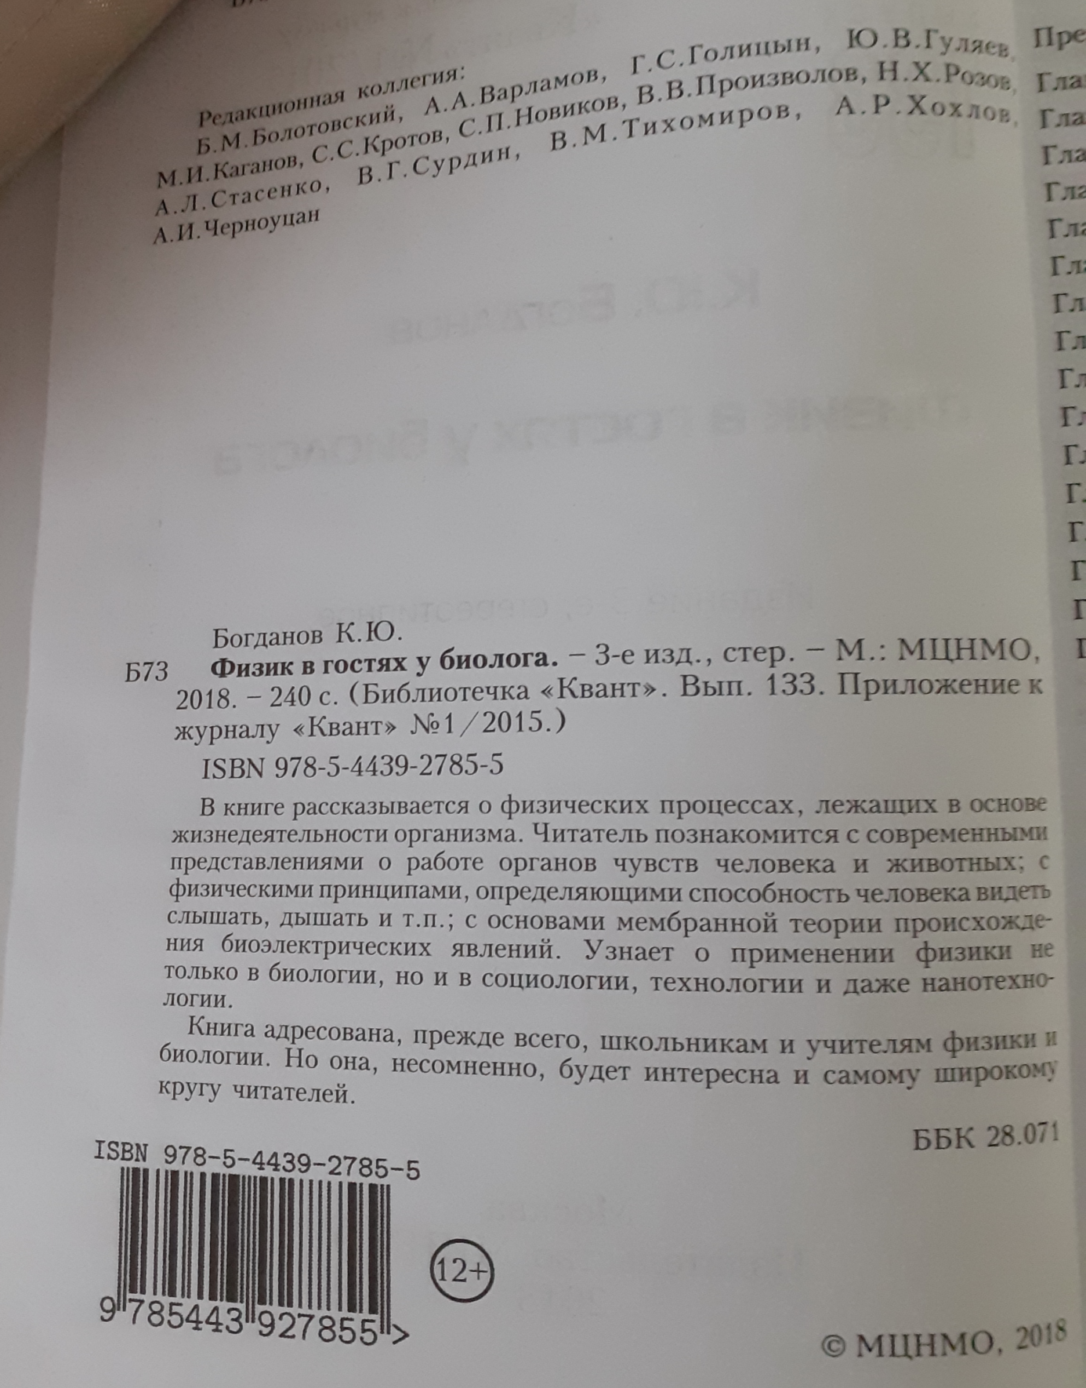


Slide 21
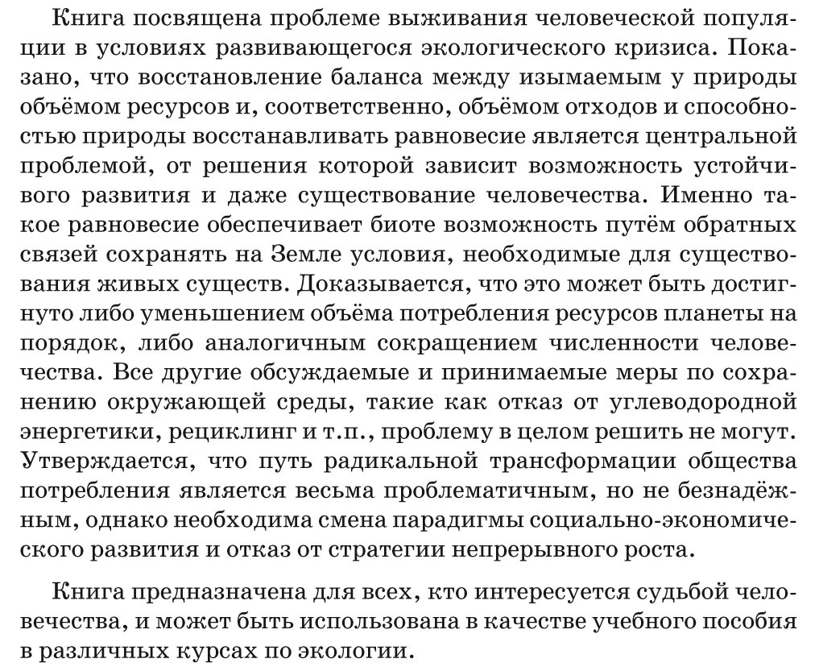
В качестве примера приводится аннотация к книге А.А. Дульзона «Парадокс устойчивого развития»
Дульзон А.А. Парадокс устойчивого развития. - М.: Триумф, 2018. - 264 с.
https://www.triumph.ru/annotatsiya-dlya-knigi.html

Slide 22
описание книг и статей в списке литературы
Описание книги: [Фамилия] [Инициалы]. [Заглавие книги] : [сведения, относящиеся к заглавию]. [Название города] : [Название издательства], [год издания]. [объем издания].
Описание тома в многотомном непериодическом издании: [Фамилия] [Инициалы]. [Заглавие книги] : [сведения, относящиеся к заглавию]. [Том]. [Название города] : [Название издательства], [год издания]. [объём тома].
Описание статьи в сборнике: [Фамилия] [Инициалы]. [Заглавие статьи] // [Заглавие сборника]. [Название города] : [Название издательства], [год издания]. [Страницы, на которых размещена статья].
Описание статьи в журнале: [Фамилия] [Инициалы]. [Заглавие статьи] // [Заглавие журнала]. [год выхода тома (номера, выпуска)]. [Том], [номер (выпуск)]. [Страницы, на которых размещена статья]
Экология : 10–11 классы : базовый уровень : практикум / Е. И. Федорос, Г. А. Нечаева. — М. : Российский учебник, 2019. — 384 с.

Slide 23
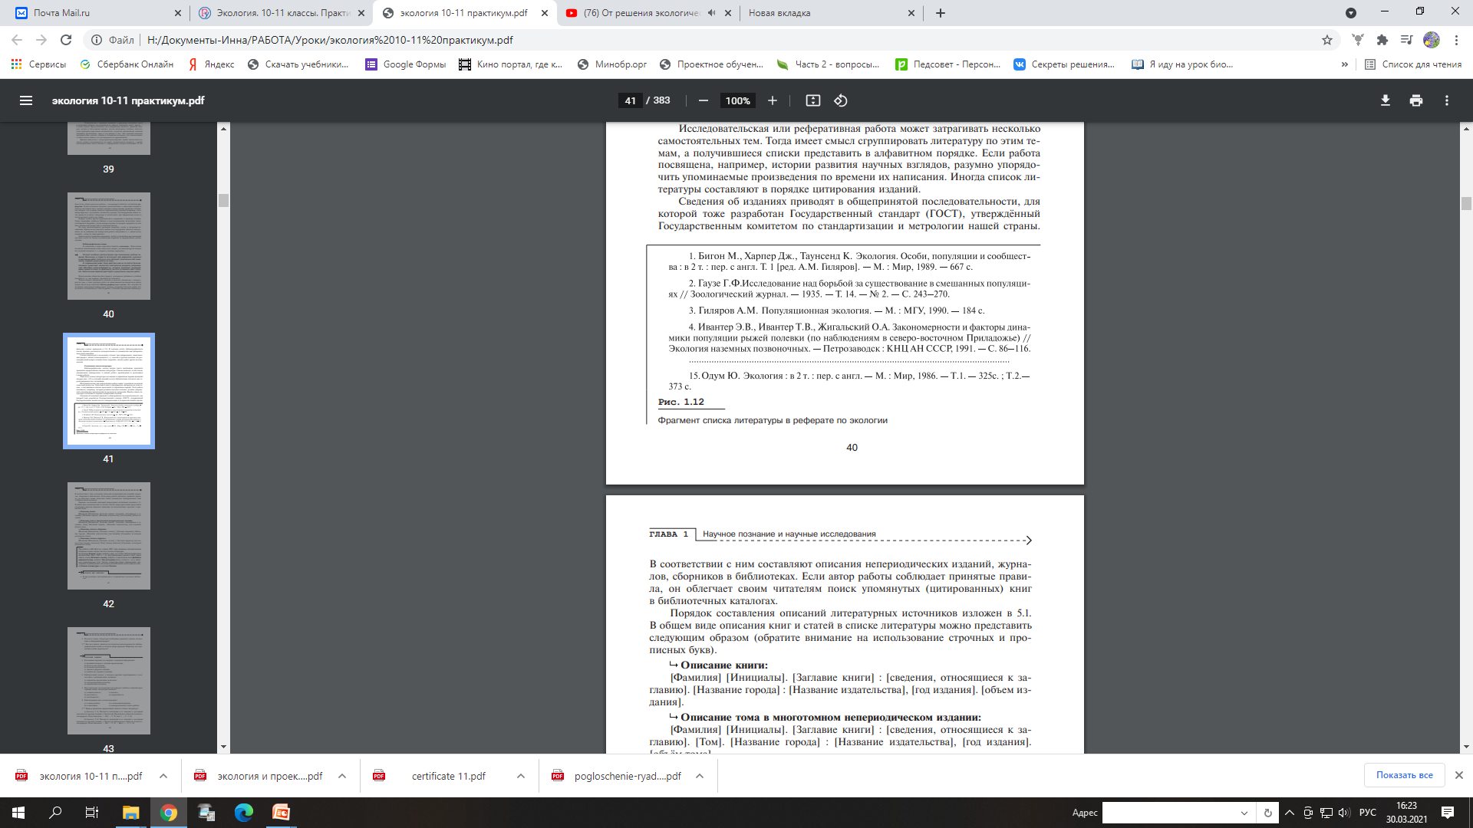
Пример оформления
Экология : 10–11 классы : базовый уровень : практикум / Е. И. Федорос, Г. А. Нечаева. — М. : Российский учебник, 2019. — 384 с.

Slide 24
Задание №1 (в электронном виде)
Используя библиотечные фонды и интернет источники составьте библиографический список изданий по вашему проекту
Из составленного списка изданий выберите пять наиболее интересных для вас, составьте к ним аннотации
библиографические сведения | содержание работы | ссылка на источник

Slide 25
Список использованных источников
1. http://www.ifap.ru/library/gost/7099.pdf - текст ГОСТ 7.0-99.
2. Ожегов С.И. Словарь русского языка. - М.: «Русский язык», 1989.
3. Федеральный закон от 27 июля 2006 г. № 149-ФЗ «Об информации, информационных технологиях и о защите информации» //СЗ РФ, 2006, № 31 (часть I), ст. 3448.
4. Большая советская энциклопедия /Изд. 3-е. - М.: «Советская энциклопедия», 1972. - т. 10.
5. Винер Н. Кибернетика, или управление и связь в животном и машине; или Кибернетика и общество/ 2-е издание. — М.: Наука; Главная редакция изданий для зарубежных стран, 1983. — 344 с.
6. Информатика: Учебник для вузов / А.С. Грошев. – Архангельск, Арханг. гос. техн. ун-т, 2010. – 470 с.
7. Горяев Ю.А. Информатика: Учебное пособие. – М., МИЭМП, 2005. – с.116
Порываев А.В.
poryvaev-av@mail.ru

